Slide 1
선형 회귀 분석

Slide 2
CONTENTS
1
2
3
4
선형 회귀 & 손실 함수
경사 하강법
선형 회귀 분석 코드
정리

Slide 3
01
선형 회귀 분석법
“ 해당 슬라이드의 핵심 내용을 적어주세요 ”
“주어진 데이터를 가장 잘 설명하는 직선＂
Y = w * x + b 라는 직선의 방정식에서
데이터를 가장 잘 표현하는 w 와 b 를 찾는 것

Slide 4
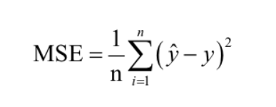
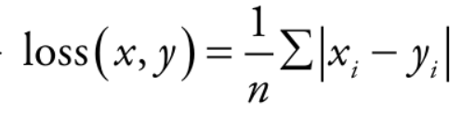
01
손실 함수
“ 해당 슬라이드의 핵심 내용을 적어주세요 ”
MSE(평균제곱오차) = L2 손실
2. 차이의 절댓값의 평균 = L1 손실

Slide 5
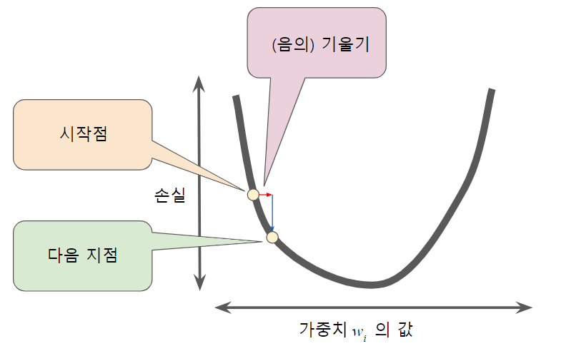

02
경사 하강법
“ 해당 슬라이드의 핵심 내용을 적어주세요 ”
다음 지점
시작점
기울기
학습률
주어진 w에서 기울기를 구하고 이를 통해
지속적으로 w를 업데이트함으로써 오차의 극솟값을 찾는 방법

Slide 6
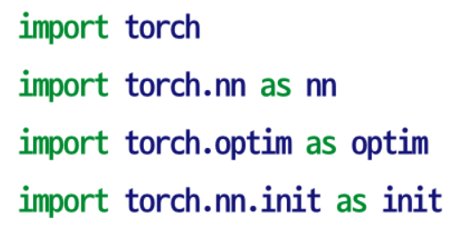
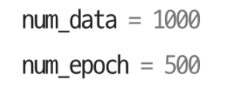
03
경사 하강법 코드
“ 해당 슬라이드의 핵심 내용을 적어주세요 ”
# 선형 회귀를 불러오기 위한 라이브러리 (Linear 함수를 쓰기 위해)
# 경사하강법을 불러오기 위한 라이브러리
# 텐서의 초기값을 구하기 위한 라이브러리
# 사용할 데이터 수
# 경사하강법 반복 수

Slide 7
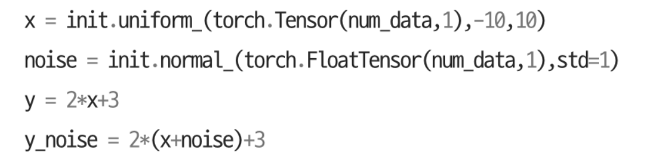
03
경사 하강법 코드
“ 해당 슬라이드의 핵심 내용을 적어주세요 ”
# x의 값을 -10 부터 10 까지의 숫자들로 무작위 초기화
# 현실성 반영을 위한 노이즈 -> 표준정규분포를 따름 (표준편차(std) 1로 설정)
# y 는 2*x+3 식을 통해 초기화
# 노이즈가 추가된 y 값

Slide 8
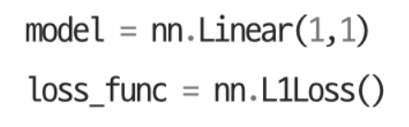
03
경사 하강법 코드
“ 해당 슬라이드의 핵심 내용을 적어주세요 ”
# 선형 회귀 모델 (Input 특성의 수, 결과로 나오는 특성의 수)
들어오는 특성의 수가 x 하나이고, 결과로 나오는 특성의 수도 y하나이므로 Linear(1,1)로 생성
<nn.Linear()특징>
- nn.Linear()에는 변수로 가중치 w와 편향 b가 저장되어 있다.
- w와 b는 model.parameters()로 불러올 수 있다.
print(list(model.parameters()))시 출력되는 첫번째 값이 w, 두번째 값이 b 이다. (랜덤 초기화)
-> 최종 w,와 b 출력 코드 시 필요

Slide 9

03
경사 하강법 코드
# 선형 회귀 모델에서 나온 결과와 y_noise 와의 차이를 구할 때 앞서 설명한 L1 손실을 이용
“ 해당 슬라이드의 핵심 내용을 적어주세요 ”
# SGD 옵티마이저 불러오기
한 번에 들어오는 데이터의 수대로 경사하강법 알고리즘을 적용하는 최적화 함수
최적화할 변수인 w와 b 를 model.parameters() 를 사용하여 전달 / 학습률 lr 전달
# label 에 y_noise 값 대입

Slide 10
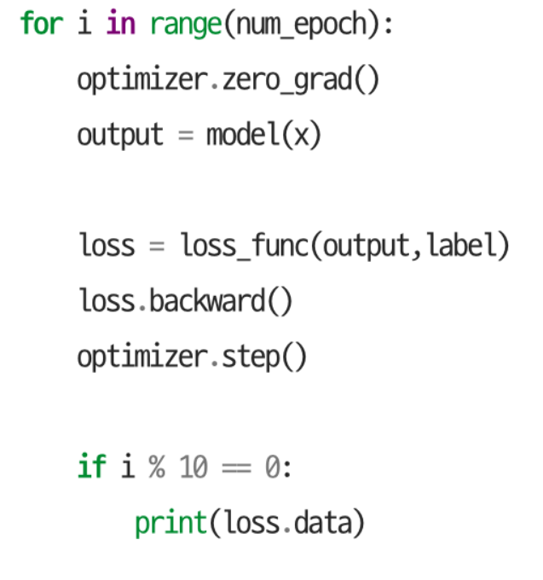
03
경사 하강법 코드
“ 해당 슬라이드의 핵심 내용을 적어주세요 ”
# pytorch에서는 기울기 계산 시 누적되도록 되어 있기 때문에
기울기를 다시 계산할 때는 0으로 세팅해주어야함
# 모델에 x를 넣었을 때 y 값을 output에 저장
# L1 손실 함수 정의에 따라 output 과 y_noise의 차이를 loss에 저장
# w, b 에 대한 기울기 계산
# .strp()함수 호출
변수들의 기울기에 학습률을 곱하여 빼줌으로써 w, b 업데이트
# label 에 y_noise 값 대입

Slide 11

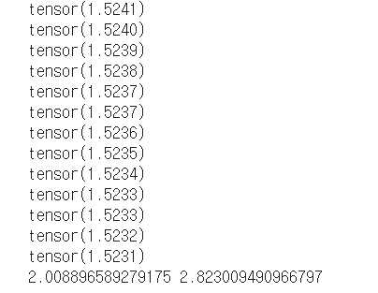
03
경사 하강법 코드
“ 해당 슬라이드의 핵심 내용을 적어주세요 ”
# w 와 b 출력
.item 은 1개의 요소를 가지는 텐서를 숫자로 바꿔주는 역할
w
b

Slide 12
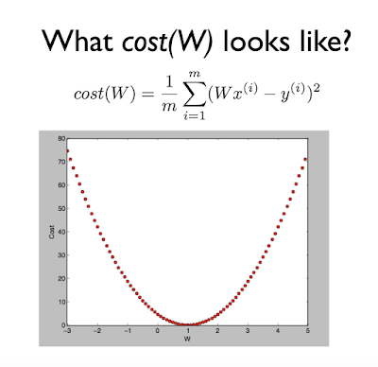
04
정리
Cost = loss
Loss 값으로 기울기를 찾아서 변수 업데이트
“ 해당 슬라이드의 핵심 내용을 적어주세요 ”
Train Model
모델에 데이터를 통과시켜 예측값(현재 모델의 w,b로)을 얻음
실제 정답과 예측값 비교
기울기 계산
이 값을 통해 w,b 업데이트

Slide 13
감사합니다

